Slide 1
5.2.1 平行直线

Slide 2
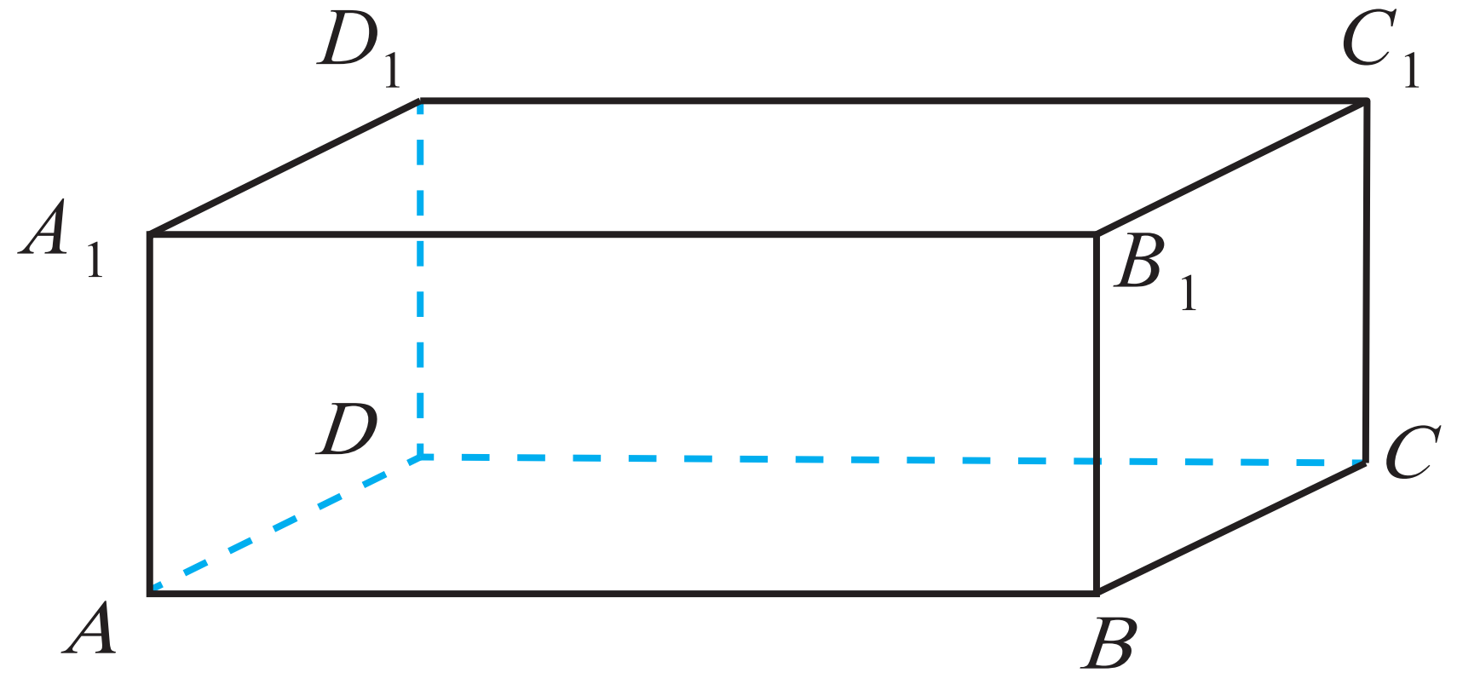
问题导入
问题情景
观察如图所示的长方体ABCD-A₁B₁C₁D₁中的直线AB与直线CC₁,直线AB与直线B₁C₁，它们是否相交？是否平行？
既不相交也不平行．它们不同在任何一个平面内.

Slide 3
新知探究
异面直线的定义
我们把不同在任何一个平面内的两条直线称为异面直线.

Slide 4
新知探究
空间中两条直线的位置关系
空间中两条直线的位置关系有三种，如下表所示.
位置关系 | 共面情况 | 公共点
相交 | 在同一平面内 | 有且只有一个
平行 | 在同一平面内 | 没有
异面 | 不在任何一个平面内 | 没有

Slide 5
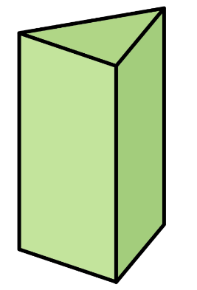
新知探究
实物观察
观察三棱柱的三条侧棱，三条侧棱所在的直线两两之间是什么关系？
平行

Slide 6
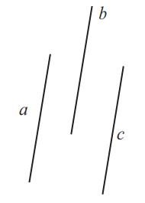
新知探究
空间平行线的传递性
公理4 平行于同一条直线的两条直线互相平行.
（空间平行线的传递性）
用符号表示为：若a // b, c // b, 则a // c, 如图所示.

Slide 7
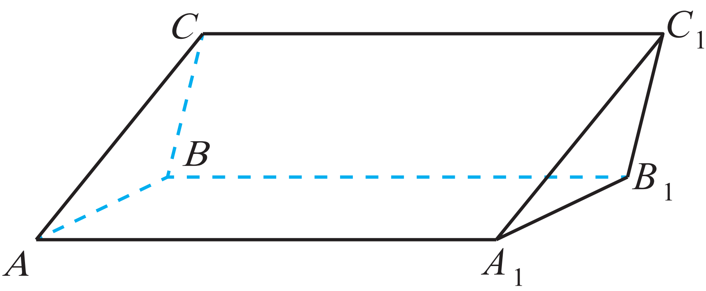
新知探究
空间平行线的传递性
如图所示，在三棱柱ABC-A₁B₁C₁中，由 AA₁∥BB₁ ，AA₁∥CC_{1，}可知 BB₁∥CC₁.

Slide 8
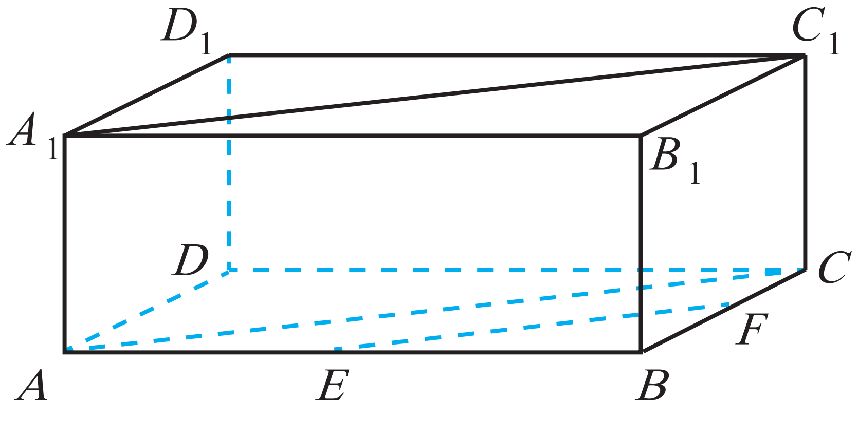
新知探究
例1 如图所示，在长方体ABCD-A₁B₁C₁D₁中，点E，F分别是棱AB，
BC的中点，求证：EF∥A₁C₁.
解题分析：因为点E，F分别是棱AB，BC的中点，连接EF，AC，则EF是△ABC的中位线．

Slide 9
新知探究
例1 如图所示，在长方体ABCD-A₁B₁C₁D₁中，点E，F分别是棱AB，
BC的中点，求证：EF∥A₁C₁.
证明： 连接AC．在△ABC中，E，F分别是AB，BC的中点，所以EF // AC.
因为AA₁ // CC₁,且AA₁=CC₁，所以四边形ACC₁A₁是平行四边形.
因此AC // A₁C₁，从而EF // A₁C₁.

Slide 10
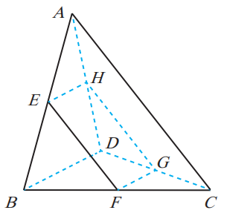
新知探究
例2 如图所示，在三棱锥A-BCD中，点E，F，G，H分别是边AB，BC，CD，DA的中点．求证：四边形EFGH是平行四边形.
解题分析：因为点E，F，G，H分别是边AB，BC，CD，DA的中点，则EH，FG分别是△ABD和△BCD的中位线，EH，FG分别平行于底边BD，并且都等于BD长度的一半．

Slide 11
新知探究
例2 如图所示，在三棱锥A-BCD中，点E，F，G，H分别是边AB，BC，CD，DA的中点．求证：四边形EFGH是平行四边形.
证明：连接BD，在△ABD中，因为E，H分别是AB，AD的中点，所以EH //BD，且EH =$\frac{1}{2}$ BD.
同理，FG //BD，且FG = $\frac{1}{2}$ BD. 所以EH //FG，且EH=FG.
因此，四边形EFGH是平行四边形.

Slide 12
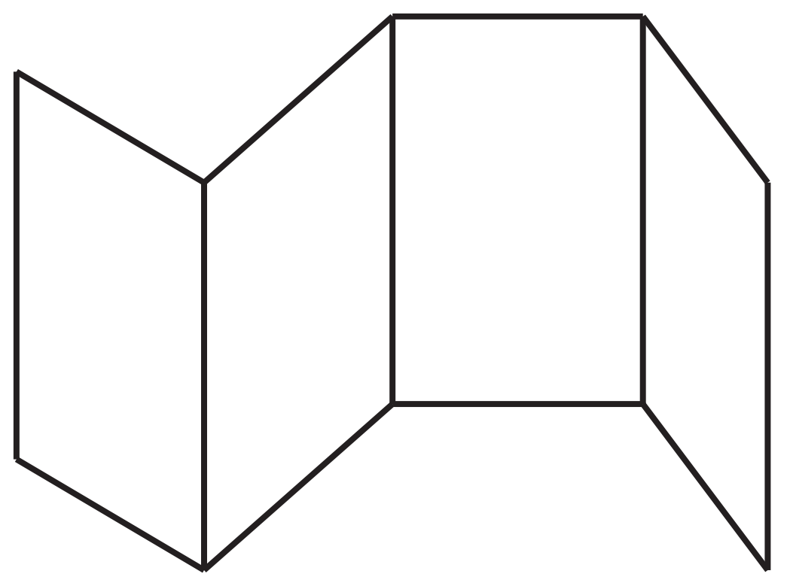
新知探究
练习1 如图所示，把一张矩形的纸对折两次后打开，所形成的这些折痕所在直线是否互相平行？

Slide 13
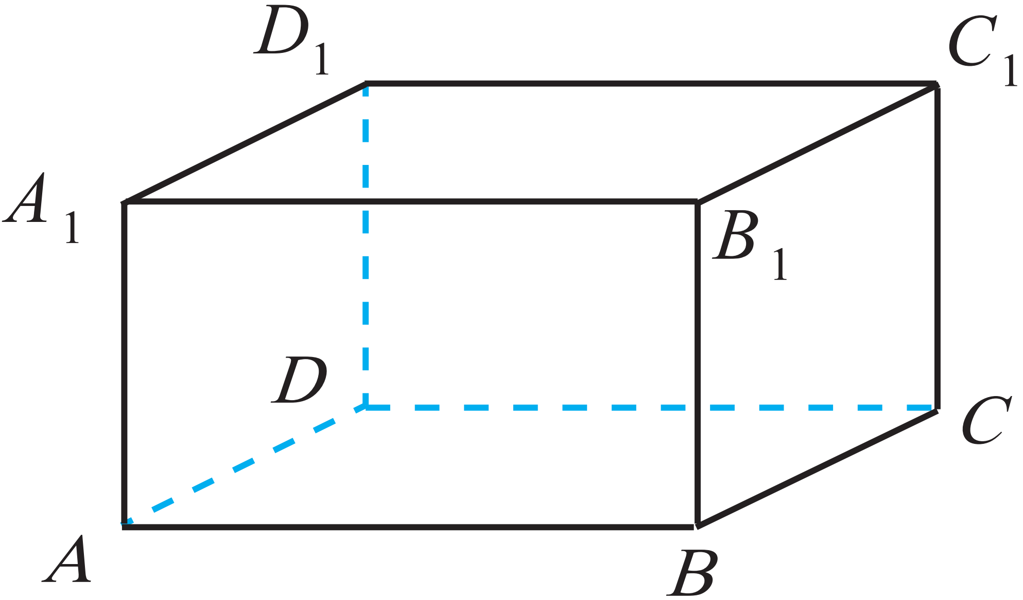
新知探究
练习2 如图所示，在长方体ABCD-A₁B₁C₁D₁中，哪些棱所在直线与直线AB平行？哪些棱所在直线与直线AB相交？哪些棱所在直线与直线AB异面？

Slide 14
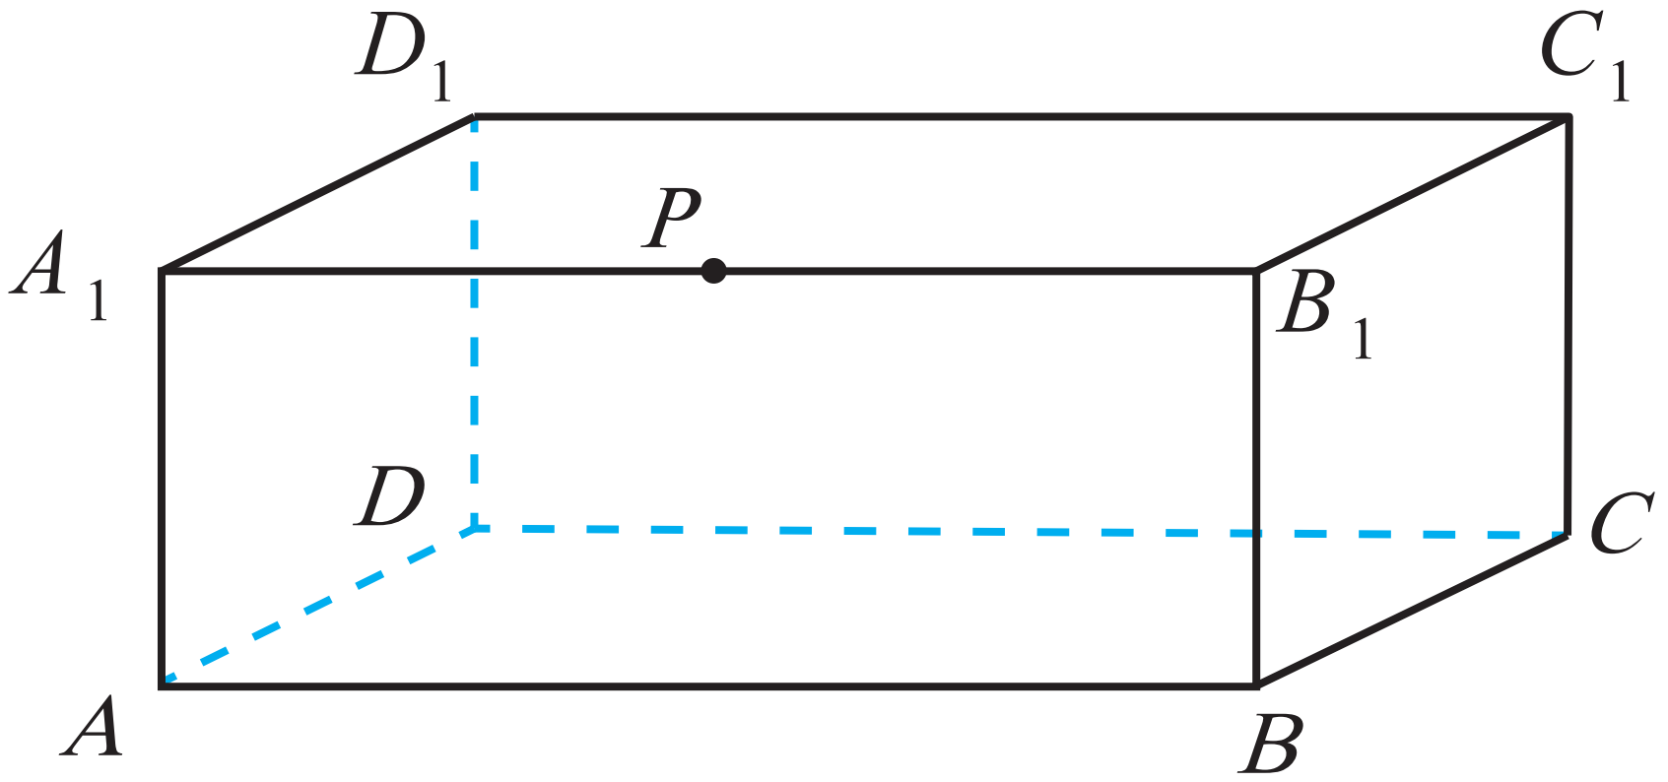
新知探究
练习3 如图所示，在长方体ABCD-A₁B₁C₁D₁中，点P是棱A₁B₁的中点，试过点P画出棱BC的平行线.

Slide 15
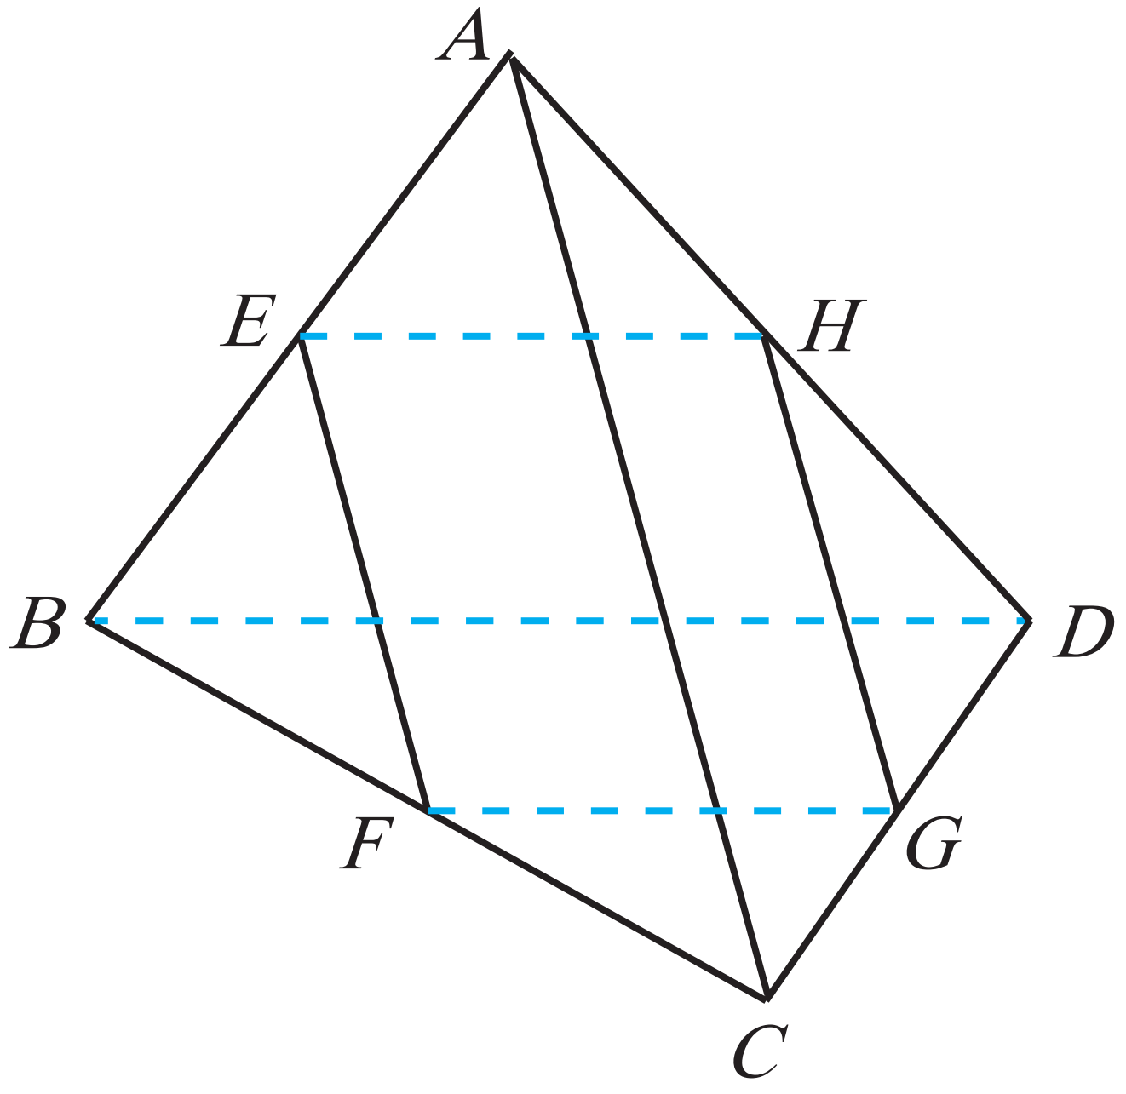
新知探究
练习4 如图所示，已知在三棱锥A-BCD中，AC=BD，点E，F，G，H分别是边AB，BC，CD，DA的中点．求证：四边形EFGH是菱形.

Slide 16
温故知新
1．异面直线的概念.
不同在任何一个平面内的两条直线是异面直线.
2．公理4.
公理4 平行于同一条直线的两条直线互相平行.
（空间平行线的传递性）

Slide 17
再 见

